Slide 1
LEDARMÖTE
GAMLA STAN IBK
Säsongen 24/25
2024-09-29
Notes:
Anna

Slide 2
AGENDA
Presentation styrelse
Årsmöte
Säsongen 24/25
Ekonomi
Försäljning / arbete
Material
Utbildning
Vad behöver lagen?
Värdegrund
Övriga frågor
Notes:
Anna

Slide 3
Styrelsen
Fram till ordinarie årsmöte
Valberedning
Årsmöte under hösten
Notes:
Anna

Slide 4
Säsongen 24/25
Serieanmälan
Manual Ungdomsserierna: https://www.innebandy.se/media/5vafvzqk/manual-ungdomsserien-2023-10-19.pdf
Licensiering
Seriemöte
Grön nivå: torsdag 10 oktober kl. 19.00. Teams
Blå och Röd: tisdag 8 oktober kl. 19.00. Teams
Notes:
Vi mailar ut om det är nån som saknar

Slide 5
Ekonomi
Föreningen
Läget just nu
Medlemsavgifter
Lagen
Lagkassor
Kostnadsställen
Lagbudget
Budgetmall – föreningen hjälper till
Notes:
Anna – Önskar ledare sammanfattning av styrelsen att lägga ut till föräldrar?
Camilla
David

Slide 6
Försäljning / arbete
En föreningsförsäljning – Bygdens lag 5/12
Hur många biljetter?
Andra arbeten - fördelning
Sara Kulturhus

Slide 7
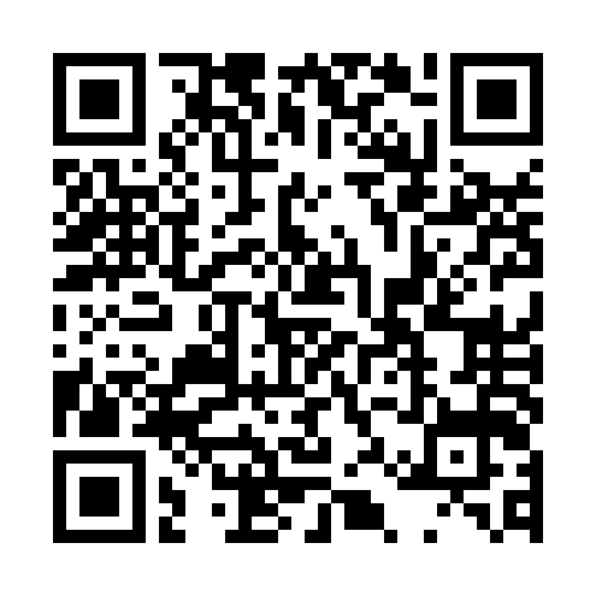
Material
Grundutbud:
Målvaktsutrustningar (2st),
Matchtröjor
Träningsmaterial: koner, västar, matchväska, medicinväska, bollar (50 st).
Innebandykungen
Matchkläder - önskemål

Slide 8
Utbildning
Vi förväntar oss att ledare går tränarutbildningar
https://www.innebandy.se/vasterbotten/utbildningar

Slide 9
Vad behöver lagen?
På vilket sätt kan vi stötta er i lagen?
Träningar?
Administration?
Ekonomi?

Slide 10
Värdegrund
Arbete påbörjat
Delaktighet
Notes:
Anna

Slide 11
Övriga frågor

Slide 12
Önskemål matchkläder

